Slide 1




ỦY BAN NHÂN DÂN QUẬN LONG BIÊN
TRƯỜNG TIỂU HỌC ĐÔ THỊ VIỆT HƯNG
BÀI GIẢNG ĐIỆN TỬ
KHỐI 3
MÔN: LUYỆN TỪ VÀ CÂU

Slide 2

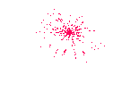
Luyện từ và câu

Slide 3
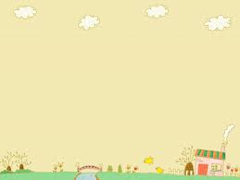
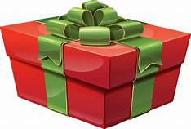
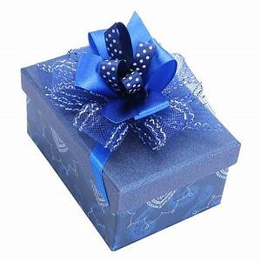
HỘP QUÀ BÍ MẬT

Slide 4

Câu 1: Trong câu: “Dòng sông uốn mình qua cánh đồng xanh ngắt lúa khoai” sự vật nào được nhân hóa?

Slide 5
Câu 2: Chọn ý đúng:
Bộ phận trả lời cho câu hỏi “Vì sao?” ở câu: “Đôi bàn tay mẹ gầy guộc vì những năm tháng vất vả” là:
Đôi bàn tay mẹ gầy guộc.
Vì những năm tháng vất vả.
Cả a và b đều đúng.

Slide 6

Luyện từ và câu
TỪ NGỮ VỀ LỄ HỘI
DẤU PHẨY

Slide 7


Bài 1:
Chọn từ ở cột A và nghĩa ở cột B rồi nối cho thích hợp
A B
Lễ
Hoạt động tập thể
có cả phần lễ và phần hội.
Cuộc vui tổ chức cho đông
người dự theo phong
tục hoặc nhân dịp đặc biệt.
Hội
Các nghi thức nhằm đánh
dấu hoặc kỉ niệm một
sự kiện có ý nghĩa.
Lễ hội

Slide 8

Các nghi thức
LỄ
Đánh dấu kỉ niệm một sự kiện
Phong tục
HỘI
Nhân dịp đặc biệt
Phần lễ
LỄ HỘI
Phần hội

Slide 9

Bài 2
Tìm và ghi
Tên một số lễ hội
M: lễ hội đền Hùng
b.Tên một số hội
M: hội bơi trải
c.Tên một số hoạt động trong lễ hội và hội
M: đua thuyền

Slide 10
a) Tên một số lễ hội
b) Tên một số hội
c) Tên một số hoạt động trong lễ hội và hội
lễ hội đền Hùng,
hội bơi trải,
đua thuyền,

Slide 11
a) Tên một số lễ hội | Lễ hội đền Hùng, đền Gióng, chùa Hương, Tháp Bà, núi Bà, Cổ Loa, …
b) Tên một số hội | Hội vật, đua thuyền, chọi trâu, đua ngựa, chọi gà, thả diều, hội Lim,..
c) Tên một số hoạt động trong lễ hội và hội | Cúng Phật, lễ Phật, thắp hương, tưởng niệm, đua thuyền, kéo co, đánh đu,…

Slide 12
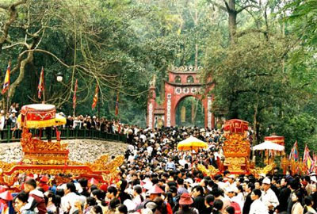
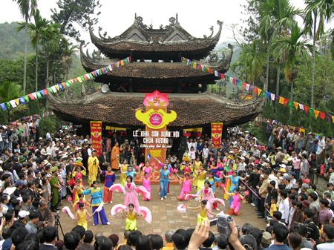
* Một số lễ hội ở nước ta
Lễ hội (hội)chùa Hương
Lễ hội đền Hùng
(ở Phú Thọ. Ngày mùng 10 – 3 Âm lịch)
(ở Mĩ Đức-Hà Nội. Ngày 15/1-18/2)

Slide 13
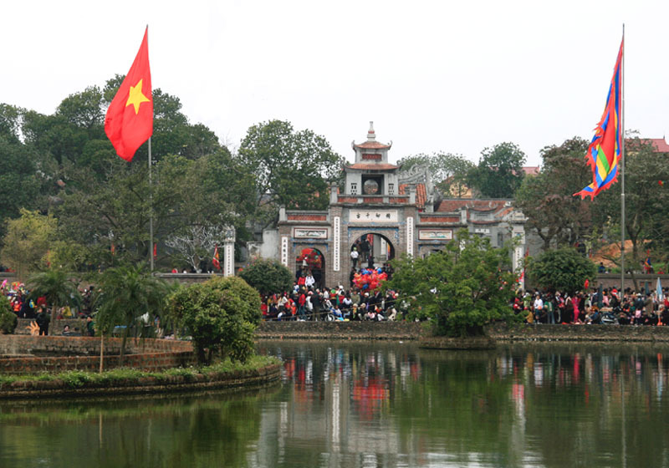
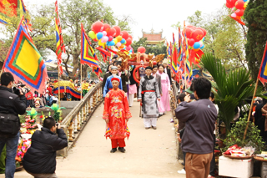
* Một số lễ hội ở nước ta
Lễ hội Chử Đồng Tử
Lễ hội Cổ Loa
(ở Đông Anh- Hà Nội )
(ở Khoái Châu- Hưng Yên)

Slide 14
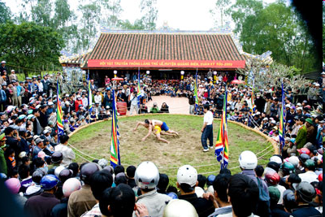
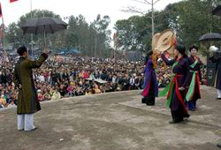
* Một số hội ở nước ta
Hội đấu vật
Hội Lim
(ở Bắc Ninh –ngày 13/1)

Slide 15
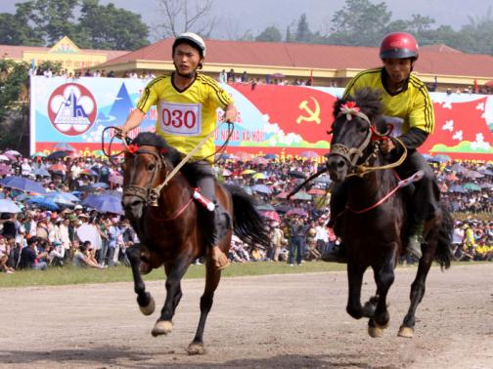
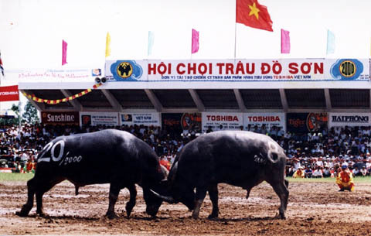
* Một số hội ở nước ta
Hội đua ngựa
Hội chọi trâu
(ở Bắc Hà – đầu tháng 6)
(ở Đồ Sơn –ngày 8/6)

Slide 16
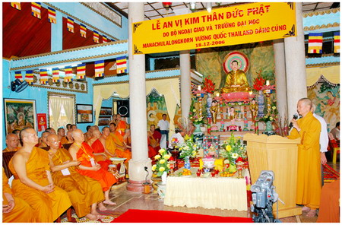
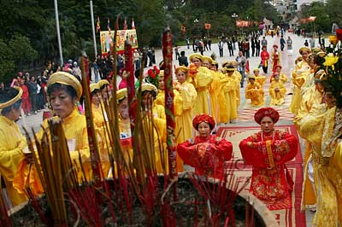
* Một số hoạt động trong lễ hội và hội.
Cúng Phật
Dâng hương

Slide 17
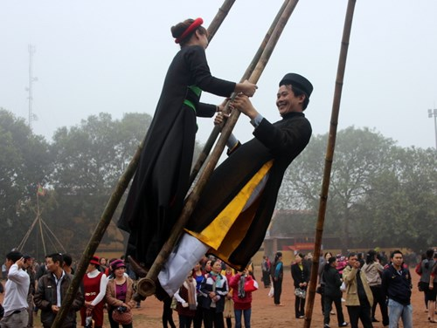
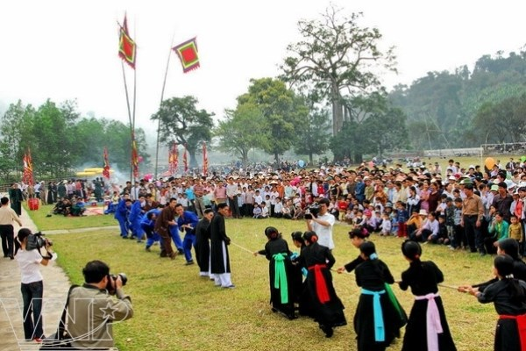
* Một số hoạt động trong lễ hội và hội.
Đánh đu
Kéo co

Slide 18

Bài 3:
Em đặt dấu phẩy vào những chỗ nào trong mỗi câu dưới đây?

Slide 19

,
Vì
a) Vì thương dân Chử Đồng Tử và công chúa đi khắp nơi dạy dân cách trồng lúa nuôi tằm dệt vải.
,
,

Slide 20
b) Vì nhớ lời mẹ dặn không được làm phiền người khác chị em Xô - phi đã về ngay.
Vì
,

Slide 21
c) Tại thiếu kinh nghiệm nôn nóng và coi thường đối thủ Quắm Đen đã bị thua.
Tại
,
,

Slide 22
d)Nhờ ham học ham hiểu biết và muốn đem hiểu biết của mình ra giúp đời Lê Quý Đôn đã trở thành nhà bác học lớn nhất của nước ta thời xưa.
Nhờ
,
,

Slide 23
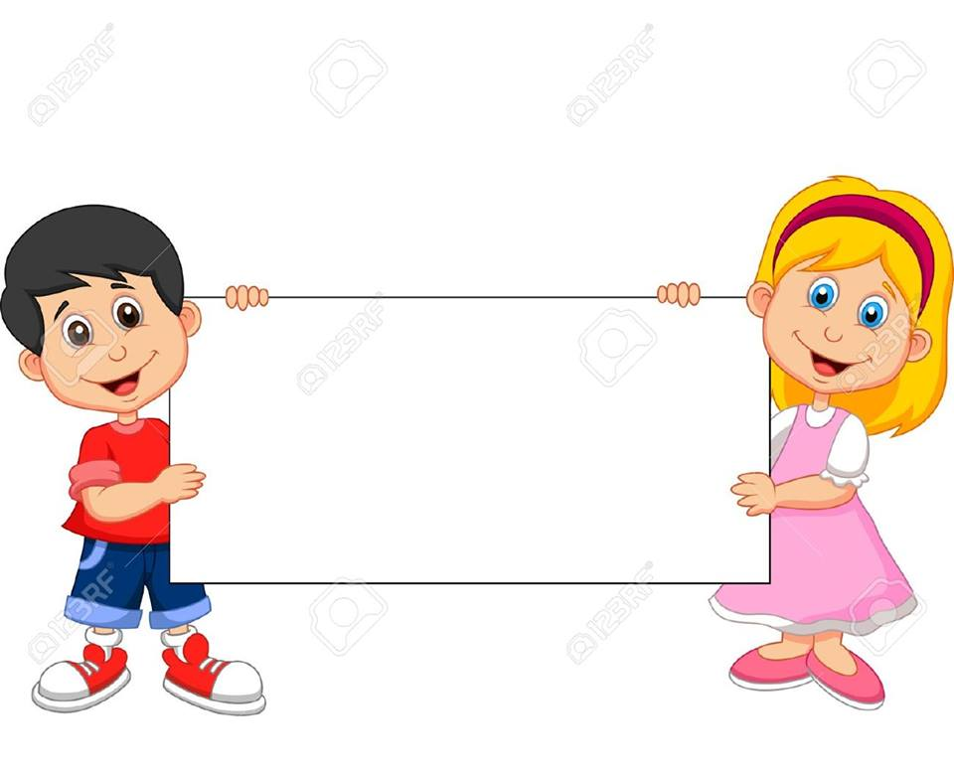
Dấu phẩy được đặt sau bộ phận chỉ nguyên nhân.

Slide 24


QUẢ BÓNG MAY MẮN

Slide 25

1
2
3
4

Slide 26
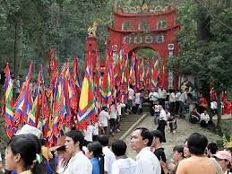
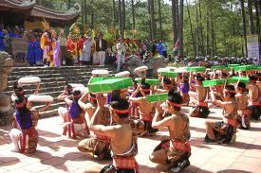
DÙ AI ĐI NGƯỢC VỀ XUÔI NHỚ NGÀY GIỖ TỔ MÙNG 10 THÁNG 3
Hãy cho biết đây là lễ hội gì?
LỄ HỘI ĐỀN HÙNG

Slide 27
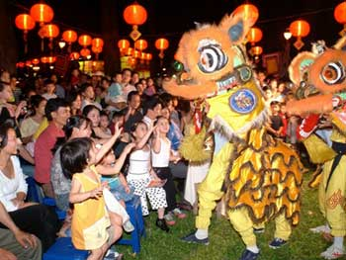
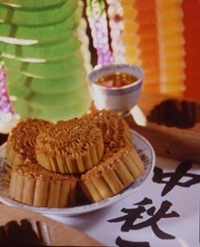
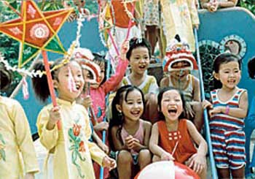
Hãy cho biết đây là hội gì?
HỘI RẰM THÁNG TÁM

Slide 28
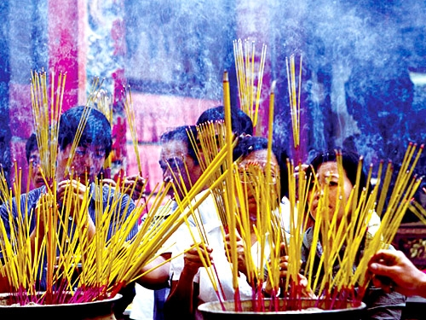
Hãy cho biết đây là hoạt động gì trong lễ hội?
Thắp hương

Slide 29
Dấu phẩy ở câu sau: Đúng - Sai
Nhờ siêng năng nghe lời, cô giáo Na đã đạt học, sinh giỏi.
Nhờ siêng năng, nghe lời cô giáo, Na đã đạt học sinh giỏi.

